Slide 1
Linear Algebra Methods _x000b_in Combinatorics _x000b_with applications to Geometry _x000b_and Computer Science
dal libro di Babai & Frankl:
Lezione II

Slide 2
“Cut&Paste”
Basta fare più tagli
esercizio

Slide 3
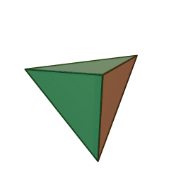
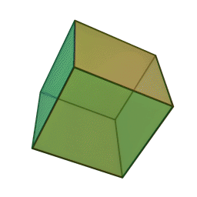
La domanda del giorno
?
NO!
in/dipendenza lineare
angoli
angoli
arccos 1/3
π/2

Slide 4
Funzioni lineari
Fatto:
Sia V uno spazio lineare su Q e siano x,y∈V linearmente indipendenti. Allora esiste una f: V → Q tale che
f(a+b) = f(a) + f(b) (f è lineare)
f(x)=1 e f(y)=0 (f “distingue” tra x e y)
Prova: esercizio
Fatto: arccos 1/3 e π sono linearmente indipendenti in V=Q
Per ogni taglio di P in P1 e P2
Invariante di Dehn (1902):
D(P) = D(P1) + D(P2)
D(“tetraedro”) > 0 D(“cubo”) = 0

Slide 5
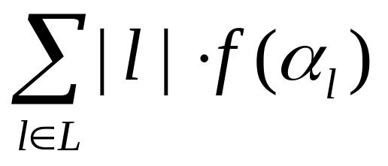
Invariante di Dehn
D(P) :=
Cosa succede quando taglio P
in P1 e P2?
L = {spigoli di P}
D(P) D(P1) + D(P2)
|l| f(α_{l}) |l₁| f(α_{l}) + |l₂| f(α_{l})
|l| f(α_{l}) |l| f(α_{l}’) + |l| f(α_{l}’’)
Divido l’angolo α_{l} in α_{l}’ e α_{l}’’
Divido lo spigolo l in l₁ e l₂

Slide 6
Ho imbrogliato!!
Fatto: arccos 1/3 e π sono linearmente indipendenti in V=Q
arccos 1/3 ∉ Q , π ∉ Q
Soluzione corretta: per assurdo, supponi che
considera gli angoli β1, …, βm dei vari “pezzetti”
definisci V := span(β1, …, βm) e osserva:
arccos 1/3 π ∈ V e π ∈ V
Perché?

Slide 7

Ricetta del giorno
Posso “ridurre” un oggetto X ad un oggetto Y?
X=X1
X
X2
…
Y
Xk=Y
Passo 1
Passo 2
f tale che
f(a+b)=f(a) +f(b)
f(x)=0 e f(y)=1
Passo 3
F tale che
F(Xi) = F(Xi+1)
F(X) ≠F(Y)
X Y
x y
linear.
indip.
connessi

Slide 8
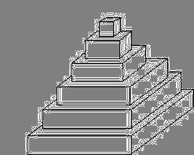
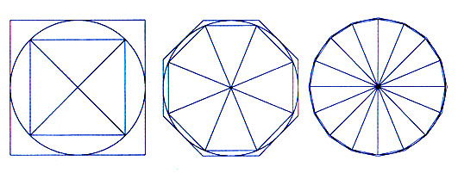
Curiosità
area trialgolo = (base × altezza)/2
dim: “cut&paste”
volume piramide = (area base × altezza)/3
dim: “infiniti pezzetti”…
…simile a π
Gauss: C’è una dimostrazione “cut&paste”?
Hilbert (terzo problema): Dimostriamo che non c’è perché esistono due piramidi con stessa base e stessa altezza che
non sono riducibili (“cut&paste”) tra loro.

Slide 9
Curiosità
area trialgolo = (base × altezza)/2
volume piramide = (area base × altezza)/3
dim: “infiniti pezzetti”…
…simile a π
Gauss: C’è una dimostrazione “cut&paste”?
Hilbert (terzo problema): Dimostriamo che non c’è perché esistono due piramidi con stessa base e stessa altezza che
non sono riducibili (“cut&paste”) tra loro.
Dehn:
da cui posso ottenere le due
piramidi di Hilbert

Slide 10
Esercizio 1
Suggerimenti:
Dimostra l’uguaglianza
(puoi fare un numero finito qualsiasi di tagli)
Ad esempio
rettangolo
“oblungo”
(2base < altezza)
rettangolo
“non-oblungo”
(2base ≥ altezza)
triangolo
qualsiasi

Slide 11
Esercizio 2
Fatto:
Sia V uno spazio lineare su Q e siano x,y∈V linearmente indipendenti. Allora esiste una f: V → Q tale che
f(a+b) = f(a) + f(b) (f è lineare)
f(x)=1 e f(y)=0 (f “distingue” tra x e y)
Sugg.: Considera il caso particolare in cui V = span(a1,..,ak)
con
a1 = x e a2 = y.

